Slide 1
Линейная множественная
регрессия
лекция №3

Slide 2
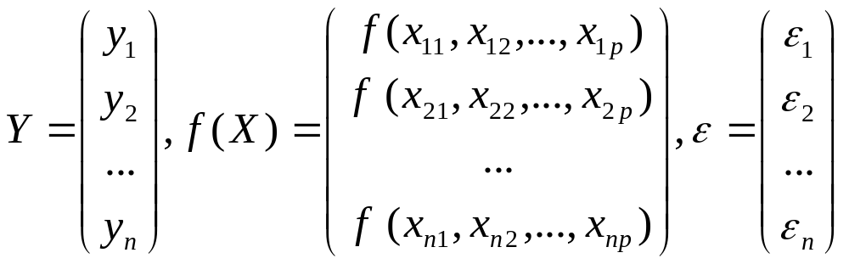
ЭКОНОМЕТРИЧЕСКАЯ МОДЕЛЬ:
ПРОСТРАНСТВЕННАЯ ВЫБОРКА
Y =f(X)+ε
n - число наблюдений, р - число объясняющих переменных,
p>1 - множественная регрессия
x_{ij} - значение j-ой (j=1,…,p) объясняющей переменной
в i-ом наблюдении, ( x_{i,1}, x_{i,2},…,x_{ip},y_{i}) - i-oe наблюдение, i=1,…,n.

Slide 3
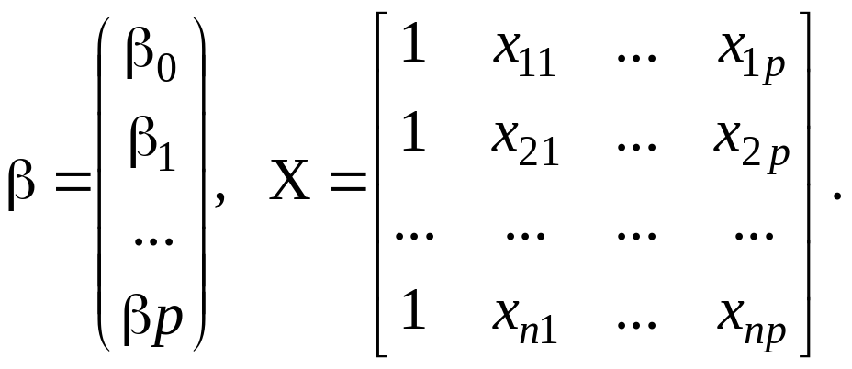
Y =f(X)+ε
f - линейные функции:
y_{i}=β₀+β₁x_{i1}+β₂x_{i2}+…+β_{p}x_{ip}+ε_{i} (при р=1 β₀=b β₁=m )
Обозначим:
Тогда
Y =Xβ+ε (*)

Slide 4
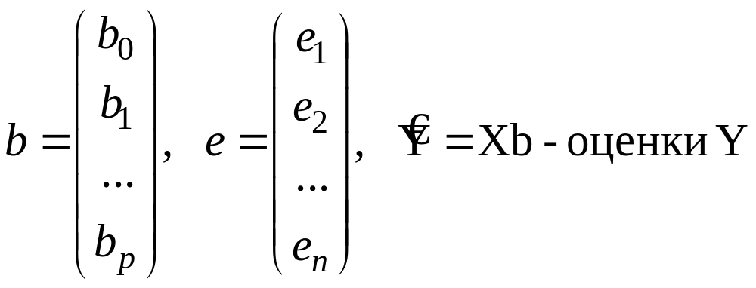
Линейная множественная модель
пространственной выборки
b - оценка β
Y =Xb+e (**)
оценка модели (*)

Slide 5
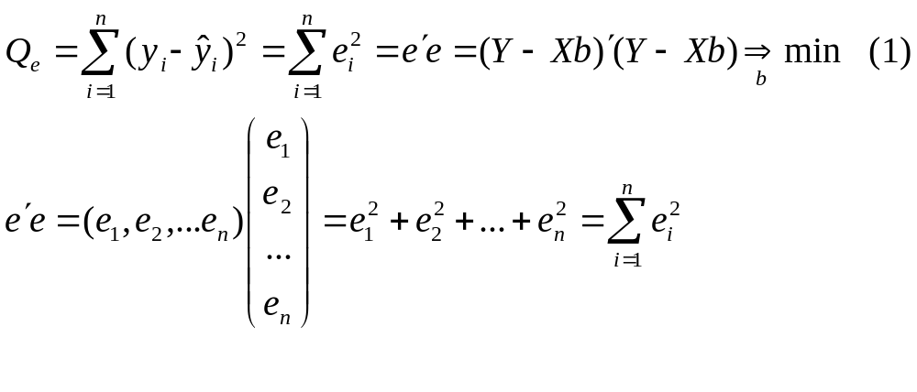
МЕТОД НАИМЕНЬШИХ КВАДРАТОВ (МНК)

Slide 6
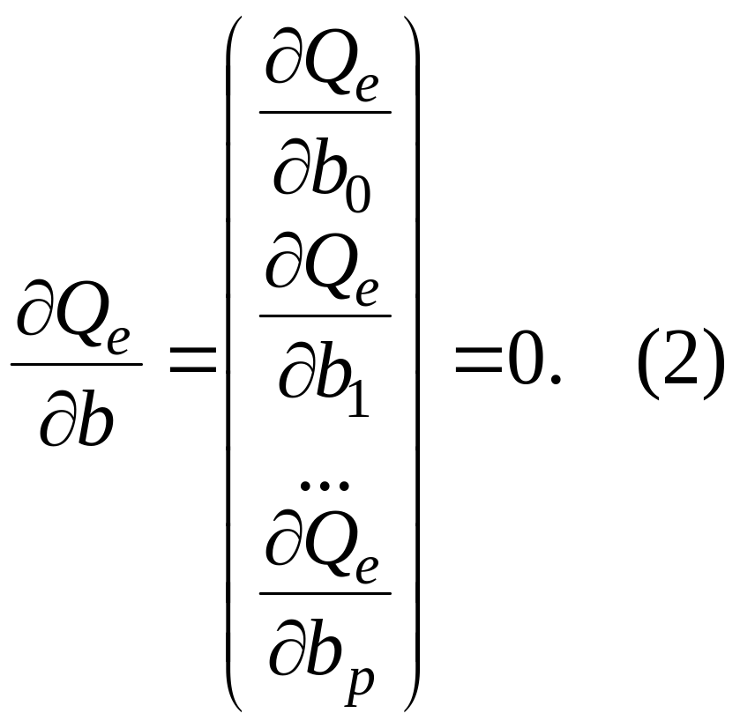
МЕТОД НАИМЕНЬШИХ КВАДРАТОВ
Необходимое условие минимума Q_{e}:

Slide 7
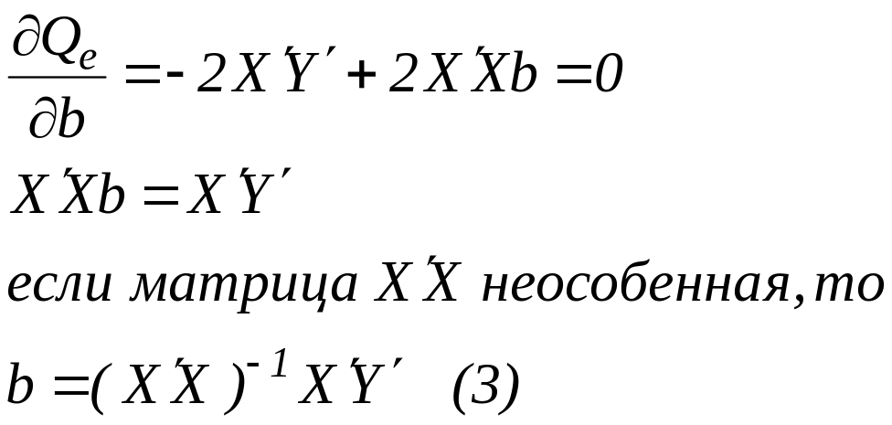
МЕТОД НАИМЕНЬШИХ КВАДРАТОВ
Можно доказать, что из (2) следует:
МНК-оценка параметров
линейной множественной модели
При р=1 получаем
формулы
парной модели

Slide 8
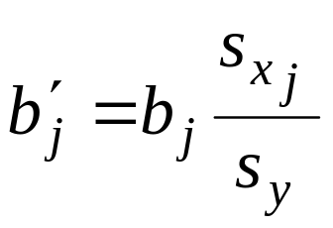
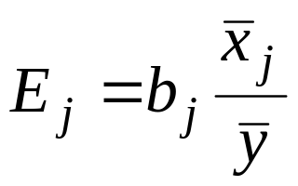
Обеспечение независимости от единиц измерения
Стандартизированный коэффициент регрессии:
Результат нормирования переменных их средними квадратическими отклонениями
Коэффициент эластичности:
Результат нормирования переменных их выборочными средними значениями

Slide 9
Классическая нормальная линейная регрессионная модель
Предположим, что:
♦X - детерминированная величина;
♦ ε₁,…,ε_{n}- независимые нормальные одинаково распределенные случайные величины: ε_{i}~N(0,σ²); M{ε′ε}=σ²E_{n};
!♦ ранг r(X)=p+1.
В этих предположениях M_{x}Y=Xβ, и соотношение
называется классической нормальной линейной регрессионной моделью
(Classical Normal Linear Regression model).
Y =Xβ+ε (*)

Slide 10
Теорема Гаусса-Маркова
В условиях классической нормальной линейной регрессионной модели оценки (3) имеют наименьшую дисперсию в классе всех линейных несмещенных оценок.
(3) - самые эффективные оценки -
Best Linear Unbiased Estimates (BLUE)

Slide 11
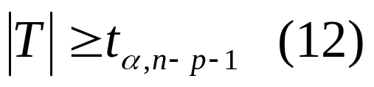
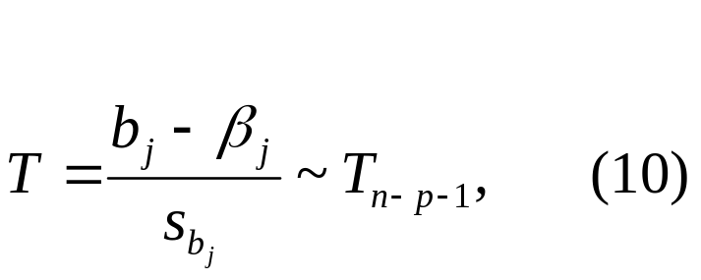
Оценка значимости коэффициентов уравнения регрессии
Аналогично парной регрессии
Коэффициент β_{j} незначим, если β_{j} =0.
Гипотеза β_{j} =0 отклоняется (β_{j} считается значимым), если
где
α-заданный уровень значимости (вероятность ошибки 1 рода)

Slide 12
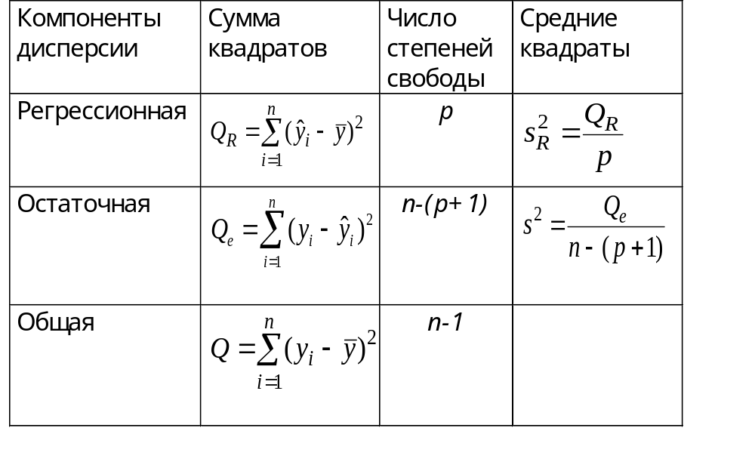
ОЦЕНКА ЗНАЧИМОСТИ УРАВНЕНИЯ РЕГРЕССИИ
Аналогично парной регрессии

Slide 13
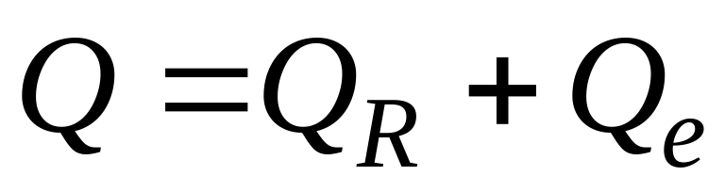
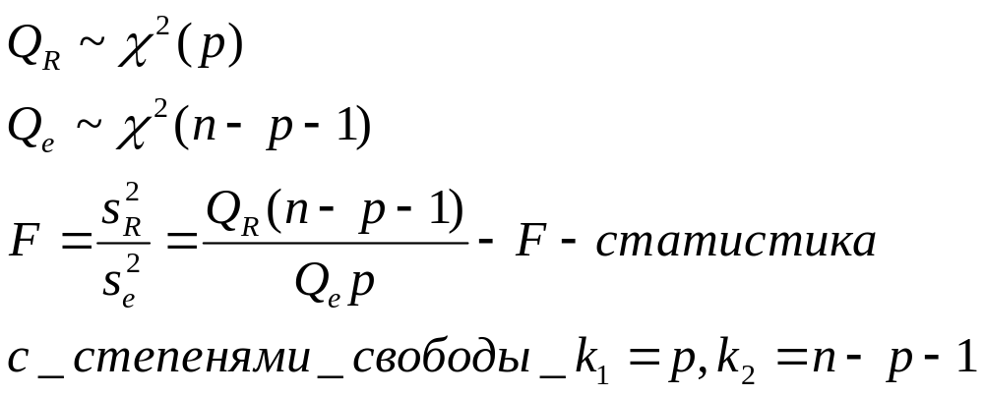
Аналогично парной регрессии
ОЦЕНКА ЗНАЧИМОСТИ УРАВНЕНИЯ РЕГРЕССИИ
Можно доказать, что

Slide 14
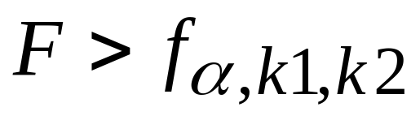
Аналогично парной регрессии
ОЦЕНКА ЗНАЧИМОСТИ УРАВНЕНИЯ РЕГРЕССИИ
F показывает, в какой мере регрессия лучше оценивает значение
зависимой переменной по сравнению с ее средним значением
При
гипотеза (предположение) о незначимости
регрессии отклоняется
с уровнем значимости α.
(!)
Неравенство (!) - правило (критерий) проверки гипотезы
о незначимости линейной регрессии,
f_{α,k1,k2} - критическое (пороговое) значение F,
α - вероятность отклонения гипотезы при условии, что она верна -
вероятность ошибки первого рода.

Slide 15
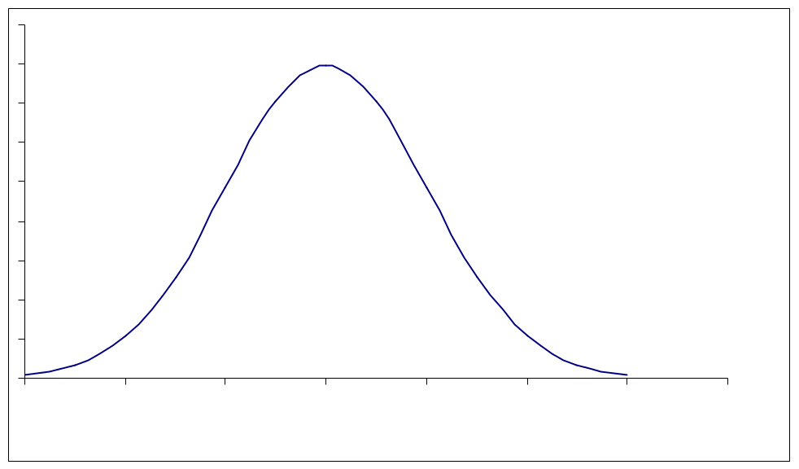

Квантили F-распределения Фишера-Снедекора
Аналогично парной регрессии
α
Excel: f_{α,k1,k2}=FРаспОбр(α, k1,k2)

Slide 16
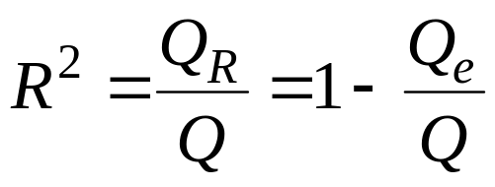
Аналогично парной регрессии
ОЦЕНКА ЗНАЧИМОСТИ УРАВНЕНИЯ РЕГРЕССИИ
Коэффициент детерминации:
Коэффициент детерминации показывает, какая часть изменения
зависимой переменной объясняется изменением объясняющей
переменной.
0≤R²≤1
Чем ближе R² к единице, тем лучше регрессия аппроксимирует
наблюдения.
Если R²=1, то наблюдения лежат на поверхности (в пространстве)
регрессии.
3. Если R²=0, то изменение зависимой переменной полностью
обусловлены неучтенными в модели факторами, и линия
регрессии параллельна оси ОХ.

Slide 17
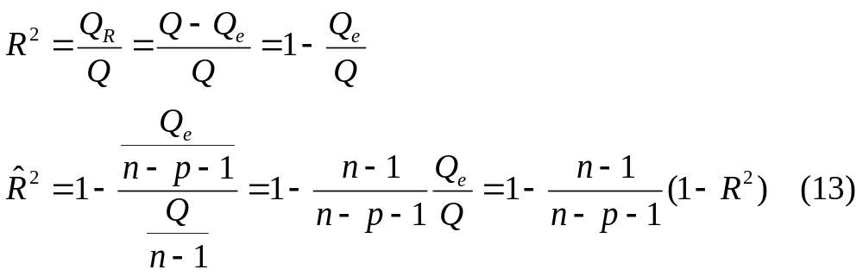
ОЦЕНКА ЗНАЧИМОСТИ УРАВНЕНИЯ РЕГРЕССИИ
R² всегда увеличивается по добавлении фактора, даже если он линейно зависит от имеющихся факторов.
Скорректированный (поправленный, адаптированный) коэффициент детерминации лучше, чем R² отражает качество модели (меньше увеличивается при добавлении факторов, практически линейно зависимых от имеющихся).

Slide 18
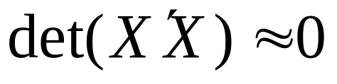
МУЛЬТИКОЛЛИНЕАРНОСТЬ
- объясняющие переменные взаимосвязаны,
почти пропорциональны друг другу;
формула (3) для вычисления b «плохо работает»

Slide 19
СПОСОБЫ УСТРАНЕНИЯ
МУЛЬТИКОЛЛИНЕАРНОСТИ
Исключение одной из объясняющих переменных с высоким (>0.8)
взаимным коэффициентом корреляции
(выбор одной из двух - по экономическим соображениям).
Переход к смещенным оценкам.
Отбор наиболее существенных объясняющих переменных
(обеспечивающих наибольший коэффициент детерминации).

